Slide 1
«Откуда пришла книга»
Подготовила воспитатель:
Малолеткина Наталья Владимировна
МКОДУ Бутурлиновский Детский сад №1 Общеразвивающего вида.

Slide 2
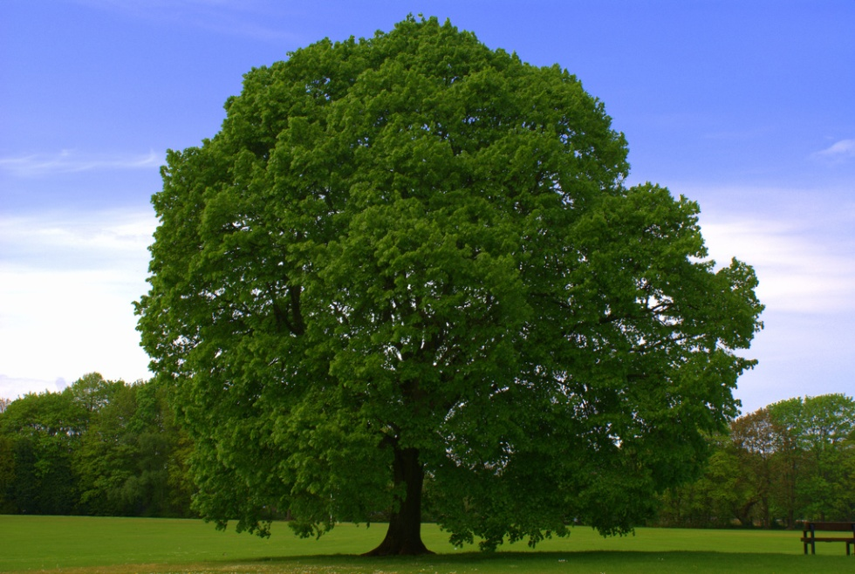
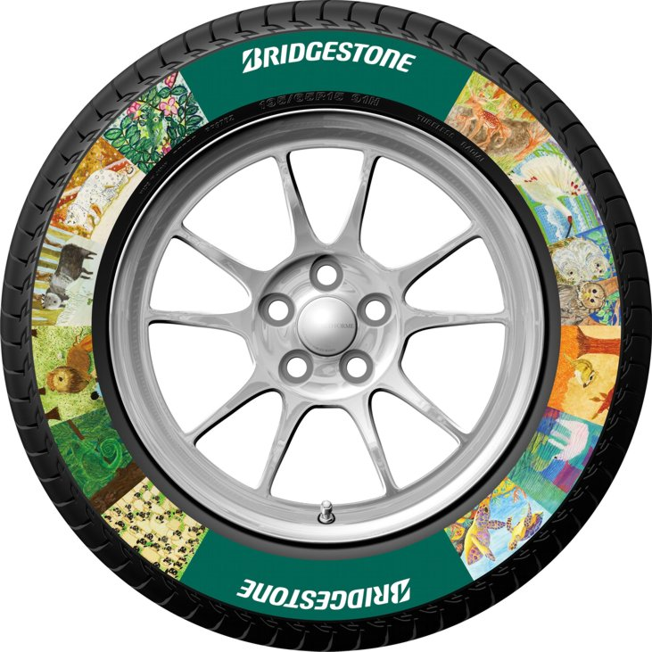
Все это сейчас делают из дерева. Конечно книги не растут на деревьях. Жизнь любой книги начинается в лесу.

Slide 3
Тайга.
Рано по утру лесорубы шагают в лесную чащу. Там за оврагом – участок тайги, где топором помечены деревья. Их надо спилить. Жужжит в умелых руках бензопила, и одно за другим падают на землю деревья.

Slide 4
Лесной вездеход
Вот по лесной дороге на помощь лесорубу спешит трактор. Лесорубы отрубывают ветки, вяжут накрепко и стягивают стволы железными канатами. Вздрогнет запыхтит лесной вездеход и потянет тяжелую ношу к реке.

Slide 5
Голубая дорога
Река – самая просторная дорога для леса. Точно огромные рыбины, плывут по ней бревна вниз по течению. А чтобы не было заторов за ними следят сплавщики. Они подплывают на моторных лодках к месту затора, длинными баграми с острыми наконечниками расталкивают сцепленные бревна.

Slide 6
Бумажный комбинат.
Голубая дорога переведет стволы на бумажный комбинат. Из них будут делать бумагу. Это дело не простое. Деревья там измельчают в опилки и даже варят, чтобы получить массу похожую на тесто. После разливают, раскатывают бумажное тесто в длинные широкие полосы, а потом из полос получается бумага.

Slide 7
Писатель.
До, книги еще далеко. Ведь ее надо написать. А написать хорошую книгу совсем не просто. Нужны способности, талант. Труд писателя один из самых сложных. Не даром на обложке каждой книги, стоит фамилия ее автора.

Slide 8
Художник
Что за книга без картинок! Писатель и художник часто работают вместе.

Slide 9
Прежде и теперь
Давным давно в прежние времена книга рисовалась от руки, была редкость и стоила очень дорогою Теперь книги не переписывают, а печатают в типографии.

Slide 10
Типография
Книжная фабрика. Там много цехов. В одном цехе готовят бумагу, в другом краски. И в каждом цехе машины. В печатную машину попадает чистая бумага, а выходит с текстом и разноцветными рисунками.

Slide 11
Дорогой чудесный груз
Вот на складе лежат стопки книг. Самолет или автомобиль повезут книги в книжный магазин, киоск, библиотеку.

Slide 12
Спасибо за
Внимание.

